Slide 1

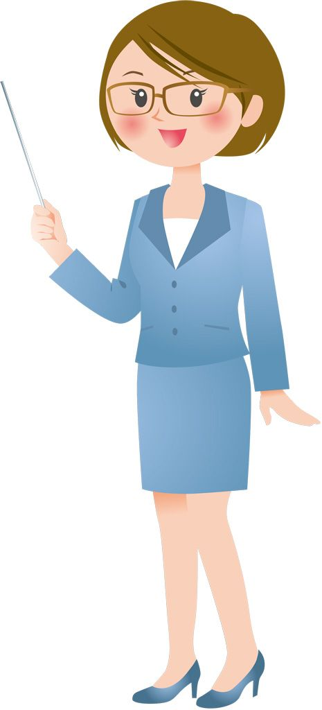
Игры по организации ранней профориентационной работы
в начальных классах

Slide 2
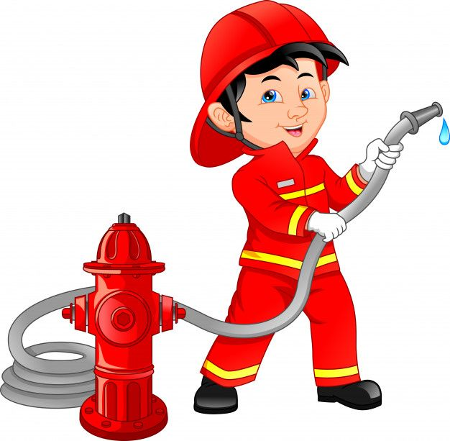

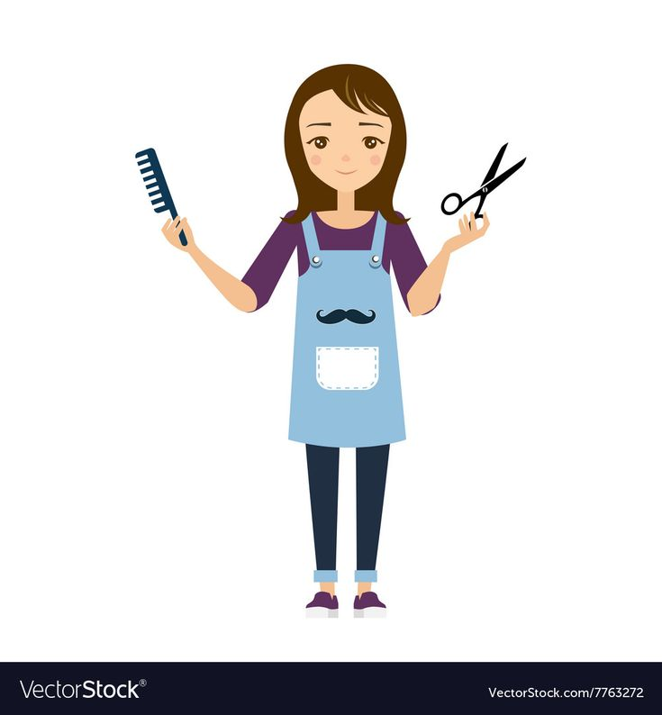
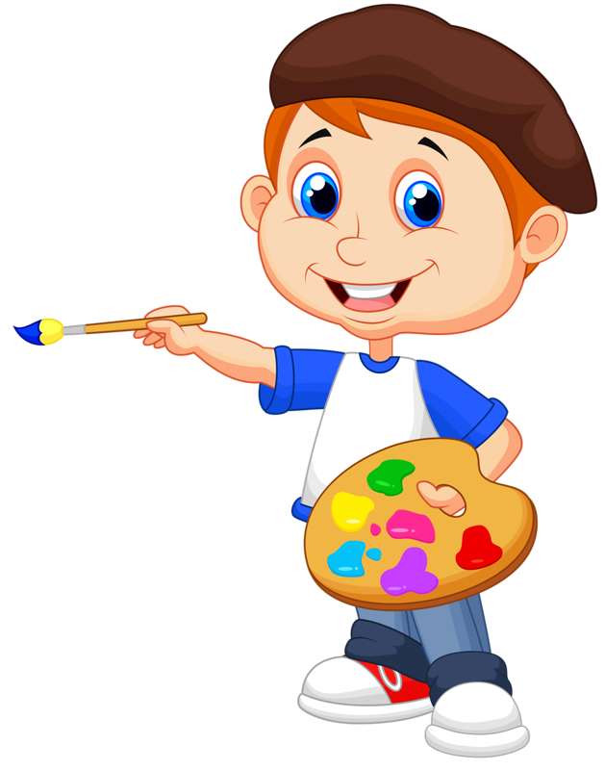
ВЫБЕРИ ПРОФЕССИЮ
ПОЖАРНЫЙ
ПОЛИЦЕЙСКИЙ
ХУДОЖНИК
ПАРИКМАХЕР

Slide 3
БЕСЕДА с детьми (знания детей о профессии пожарного)
Ребята, знаете ли вы, кто такие пожарные?
Видели ли вы когда-нибудь пожарную машину? Какого она цвета?
Как вы думаете, чем занимаются пожарные?
Что самое главное в работе пожарного? (Спасать людей, тушить пожары)
Какие опасности подстерегают пожарных на работе? (Огонь, дым, обрушения)
Как вы думаете, какими качествами должен обладать пожарный? (Смелость, отвага, сила, ловкость, быстрота, внимательность, умение работать в команде)
Почему профессия пожарного важна и нужна? (Они спасают жизни и имущество)
Как пожарные узнают о пожаре? (Звонок по телефону, автоматическая сигнализация)
Что они делают, когда приезжают на место пожара? (Оценивают ситуацию, разворачивают шланги, тушат огонь, спасают людей)

Slide 4
Игра «Что нужно пожарному?» (Классификация):
Цель: Закрепить знания об инструментах и оборудовании, необходимых пожарному для работы.
Материалы: Карточки с изображением различных предметов (пожарный шланг, каска, топор, огнетушитель, аптечка, телефон, одежда, а также посторонние предметы).
Ход игры: Детям предлагается выбрать только те карточки, на которых изображены предметы, необходимые для работы пожарного, и объяснить свой выбор.

Slide 5
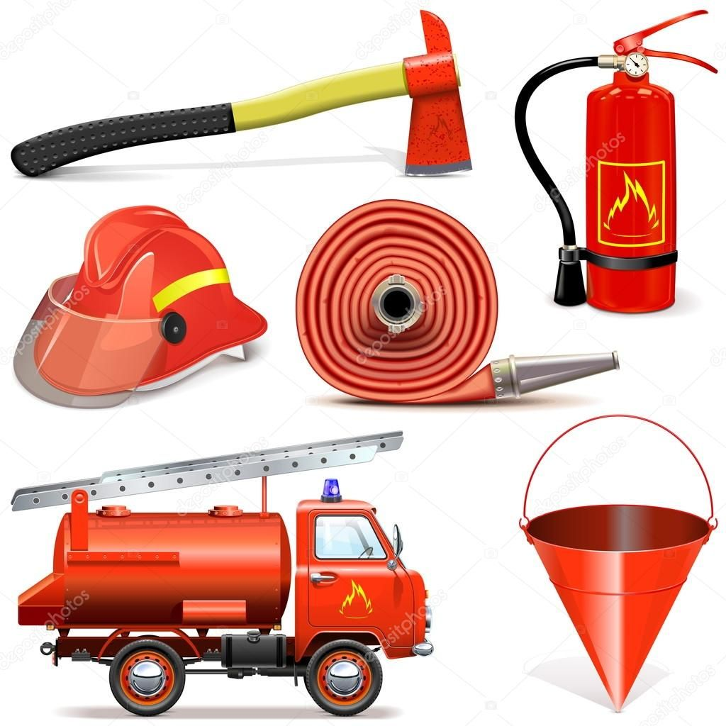
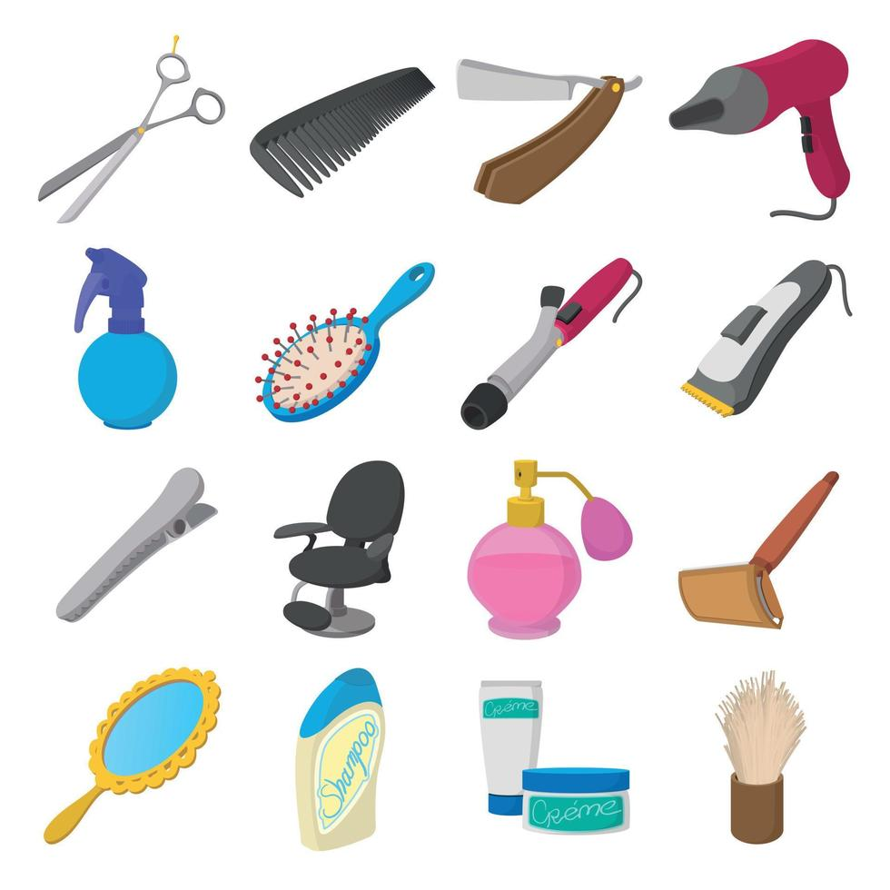
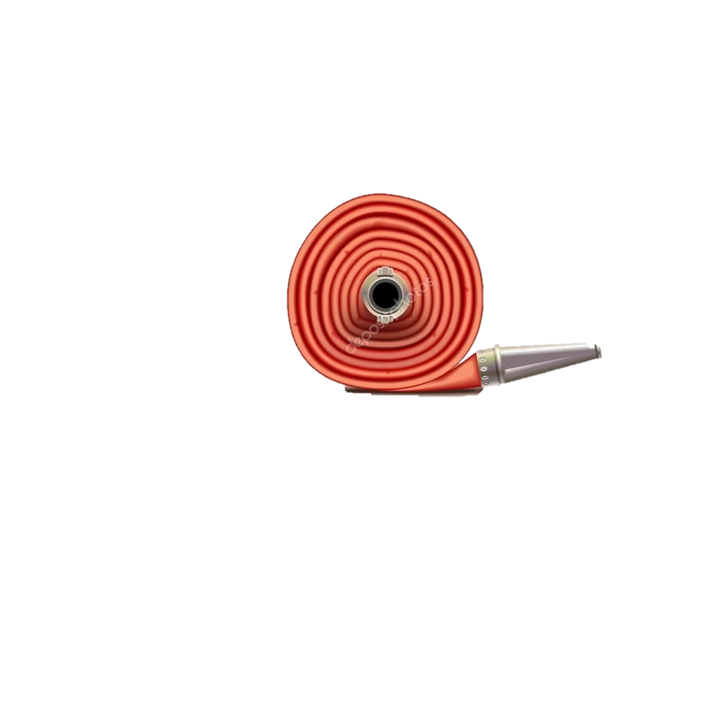
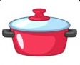

Slide 6
2. Игра «Пожарная машина» (Конструирование/моделирование):
Цель: Развитие конструкторских навыков, знакомство с устройством пожарной машины.
Материалы: Конструктор (LEGO или аналог), детали для сборки пожарной машины.
Ход игры: Детям предлагается собрать пожарную машину из конструктора по образцу или по собственному проекту.

Slide 7
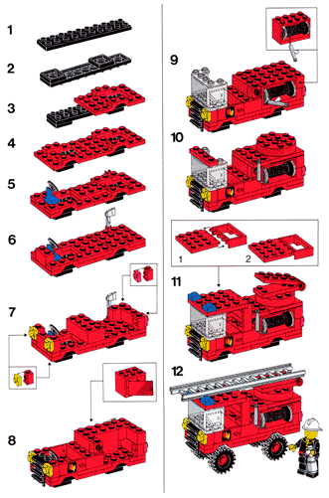
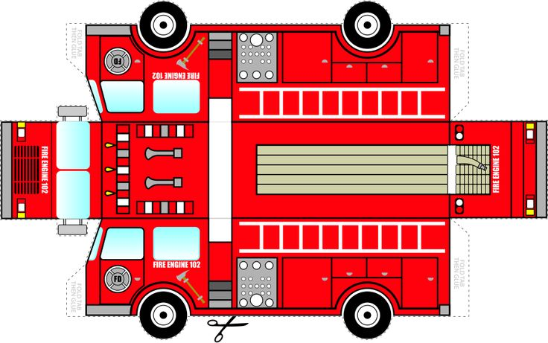
Конструирование из лего
Конструирование из бумаги

Slide 8
3. Игра «Звонок пожарным» (Ролевая игра/коммуникация):
Цель: Отработка навыков правильного вызова пожарной службы, умение четко и быстро сообщать информацию о пожаре.
Материалы: Игрушечный телефон.
Ход игры: Один ребенок играет роль диспетчера пожарной службы, другой – звонит и сообщает о пожаре, указывая адрес, что горит и есть ли пострадавшие. Важно, чтобы ребенок говорил четко и без паники.

Slide 9

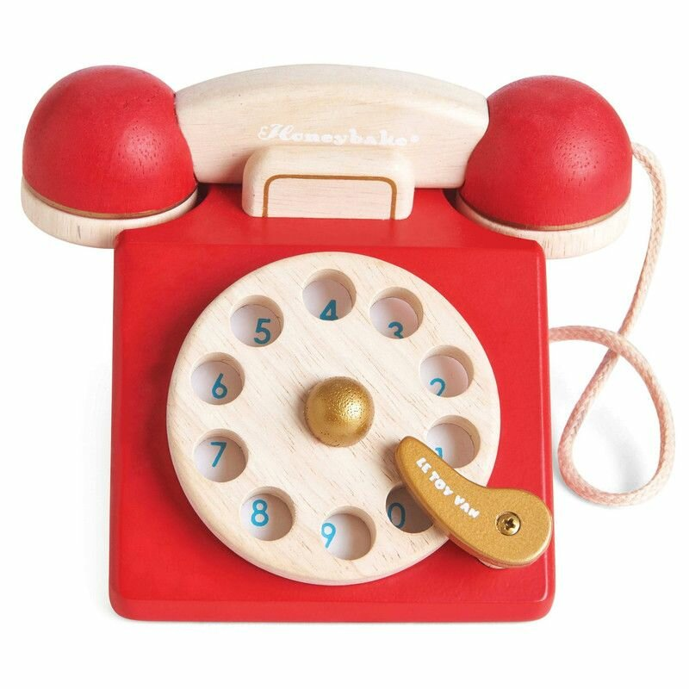

Slide 10
Напиши чем тебе понравилась профессия пожарного?
Что сложного в работе пожарного?
Хотел бы ты стать пожарным?
Какими ты считаешь должен обладать качествами пожарный?
Зарисуй профессию пожарного!

Slide 11
БЕСЕДА с детьми (знания детей о профессии парикмахер)
Ребята, а вы знаете, кто такой парикмахер?
Вы когда-нибудь были в парикмахерской? Что там делают?
Как вы думаете, зачем люди ходят в парикмахерскую? (Чтобы подстричься, сделать прическу, покрасить волосы)
Что делает парикмахер? (Стрижет, укладывает, красит волосы)
Какие инструменты нужны парикмахеру для работы? (Ножницы, расческа, фен, машинка для стрижки, кисточки для покраски)
Как вы думаете, легко ли быть парикмахером? Почему? (Нужно уметь стричь ровно, делать красивые прически, общаться с людьми)
Какими качествами должен обладать парикмахер? (Аккуратность, внимательность, терпение, творческий подход, умение общаться с людьми)
Почему работа парикмахера важна и нужна? (Они помогают людям выглядеть красиво и ухоженно)

Slide 12
1. Игра «Прическа для...» (Творчество/воображение):
Цель: Развитие творческого мышления, воображения и фантазии, знакомство с различными видами причесок.
Материалы: Карточки с изображением лиц людей (мальчиков и девочек), цветные карандаши, фломастеры.
Ход игры: Детям предлагается нарисовать прическу для каждого человека на карточке, учитывая его пол, возраст и стиль.

Slide 13
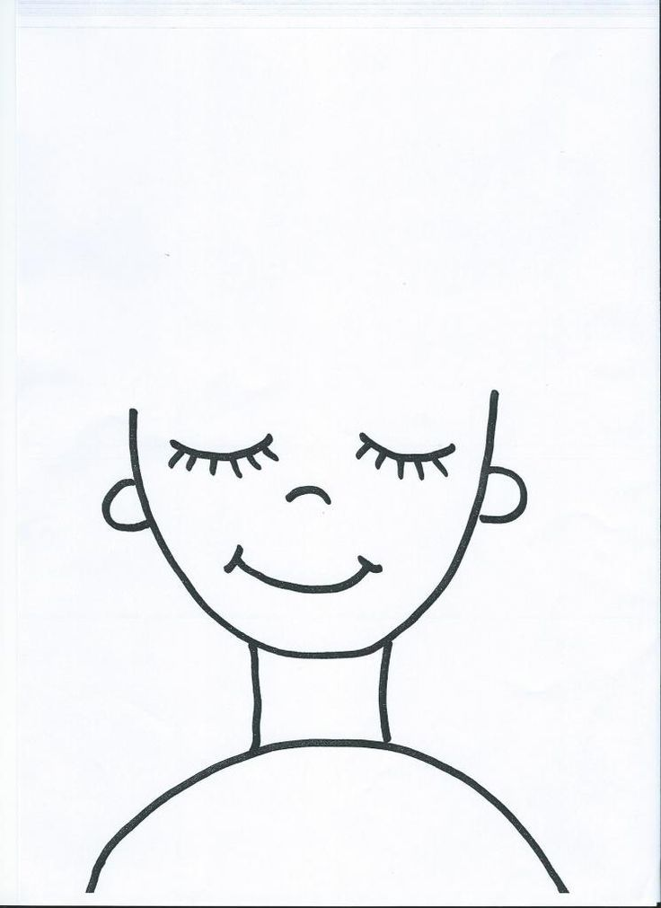
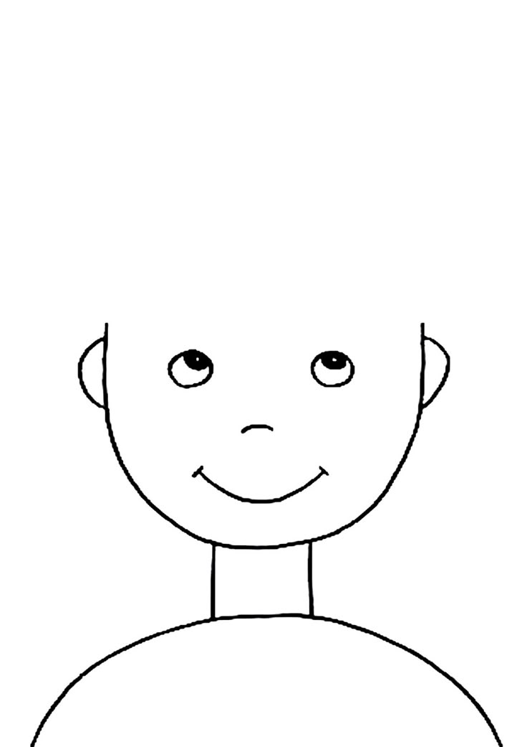

Slide 14
2. Игра «Найди пару» (Соответствие/логика):
Цель: Закрепить знания о взаимосвязи между инструментом и его применением в парикмахерском деле.
Материалы: Карточки с изображением инструментов парикмахера (ножницы, расческа, фен, машинка для стрижки) и карточки с изображением действий, которые выполняются этими инструментами (стрижка, расчесывание, сушка, укладка).
Ход игры: Детям предлагается найти пару для каждой карточки с инструментом, сопоставив его с соответствующим действием.

Slide 16
3. Игра «Салон красоты» (Ролевая игра/коммуникация):
Цель: Развитие коммуникативных навыков, умения общаться с клиентами, знакомство с этапами работы парикмахера.
Материалы: Игрушечные инструменты парикмахера (ножницы, расческа, фен), зеркало, полотенце, фартук.
Ход игры: Дети делятся на парикмахеров и клиентов. Парикмахеры «стригут», «причесывают» и «укладывают» волосы клиентам, учитывая их пожелания.

Slide 17
Напиши чем тебе понравилась профессия парикмахер?
Что сложного в работе парикмахера?
Хотел бы ты стать парикмахером?
Какими ты считаешь должен обладать качествами парикмахер?
Зарисуй профессию пожарного!

